Slide 1

ĐỒ ÁN TỐT NGHIỆP
ĐỀ TÀI:
Phân tích thiết kế và xây dựng Website bán quần áo
GIÁO VIÊN HƯỚNG DẪN: THS. PHẠM THỊ THUẬN
SINH VIÊN THỰC HIỆN: NGUYỄN BÁ LONG
KHOA – BỘ MÔN: CÔNG NGHỆ THÔNG TIN
MÃ SINH VIÊN: 69DCTT20087

Slide 2
NỘI DUNG ĐỒ ÁN
Lý do chọn đề tài
Mục tieu đề tài
Kết quả dự kiến đạt được
Kết quả dự kiến đạt được

Slide 3
Lý do chọn đề tài
Ngày nay, công nghệ thông tin đã có những bước phát triển mạnh mẽ theo cả chiều sâu và rộng.
Việc kinh doanh mua bán là nhu cầu không thể thiếu đối với mỗi chúng ta.
Giúp quản lý các mặt hàng dễ dàng, giảm bớt thời gian và công sức cho khách, dễ dàng quảng bá sản phẩm đến người tiêu dùng.
Giúp cho khách hàng giảm bớt được thời gian và công sức phải đến tận cửa hàng để lựa chọn mua các sản phẩm

Slide 4
Nội dung đề tài
Củng cố kỹ năng phân tích thiết kế hệ thống đã được họcw
Xây dựng Website bằng ngôn ngữ lập trình PHP, với sự hỗ trợ của các framework Laravel và hệ quản trị có sở dữ liệu MySQL
Củng cố kĩ năng thông qua một hệ thống thực tiễn
Xây dựng hệ thống với đầy đủ chức năng cần thiết, nhằm giúp người quản lý dễ dàng kiểm tra và đáp ứng nhu cầu cho khách hàng

Slide 5
Kết quả dự kiến đạt được
IDE
Biết cách thiết kế và xây dựng hệ thống dựa trên công cụ SublimeText 3.
03
Function
Xây dựng trang người dùng, trang quản lý với đầy đủ các chức năng.
Views
Xây dựng giao diện website dễ sử dụng, thân thiện với người dùng.
01
02

Slide 6
Tóm tắt nội dung đồ án
Thiết kế cơ sở dữ liệu
Phân thích thiết kế
Cơ sở lý thuyết
Demo chương trình
Hướng phát triển

Slide 7
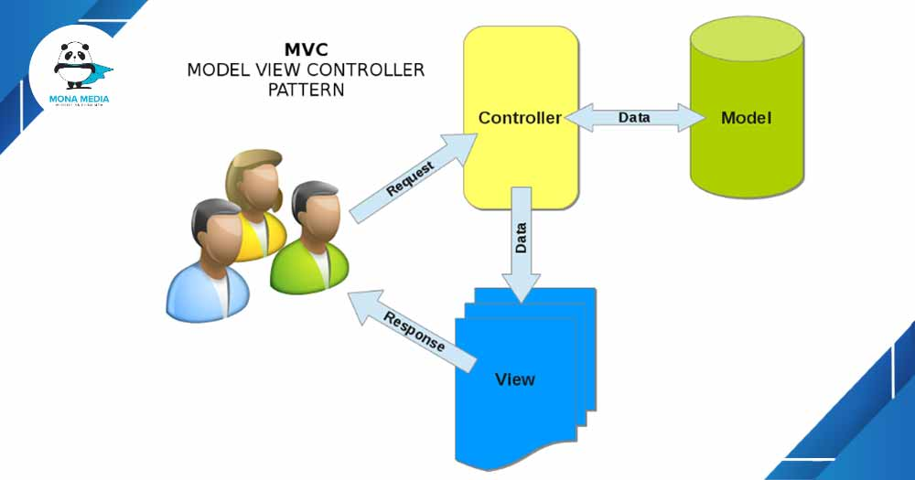
Cơ sở lý thuyết

Slide 8
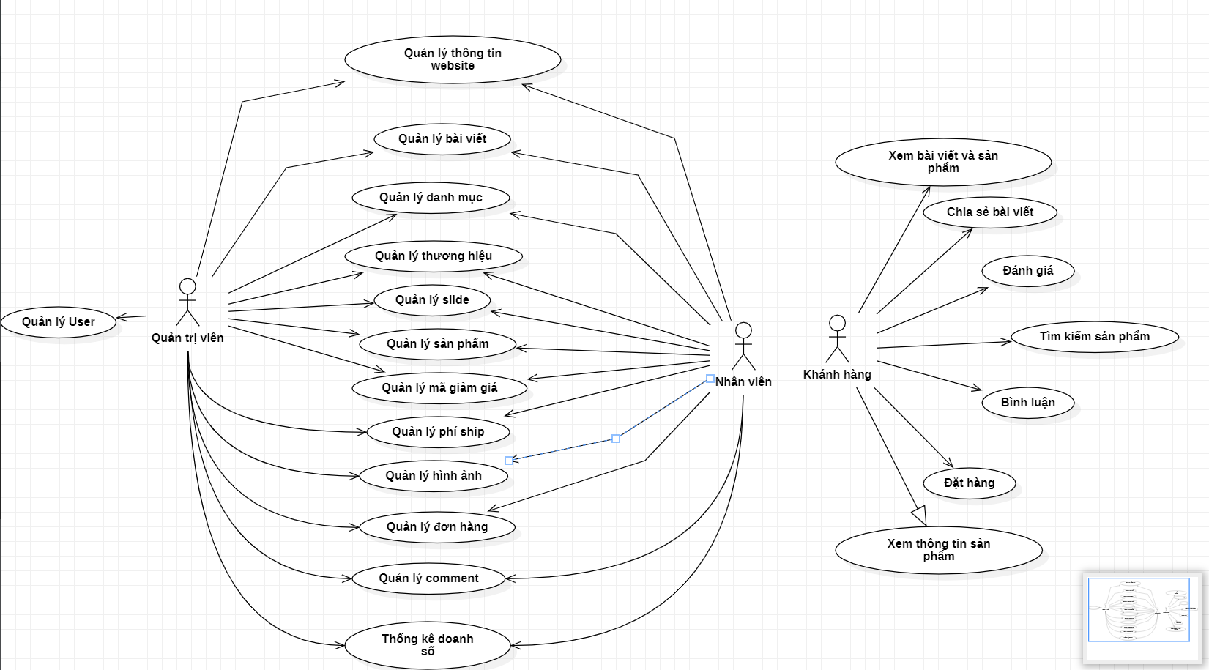
Phân tích thiết kế
Biểu đồ Usecase tổng quát

Slide 9
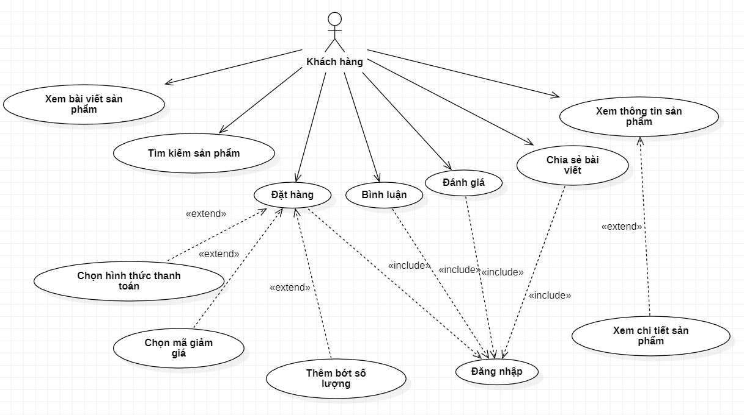
Phân tích thiết kế
Biểu đồ Usecase khách hàng

Slide 10
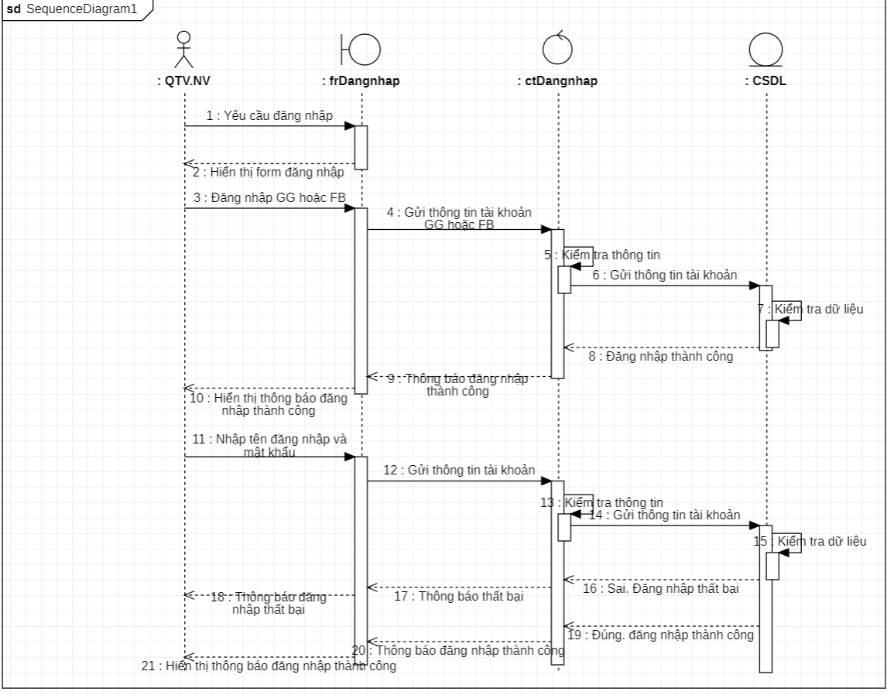
Phân tích thiết kế
Biểu đồ trình tự chức năng đăng nhập

Slide 11
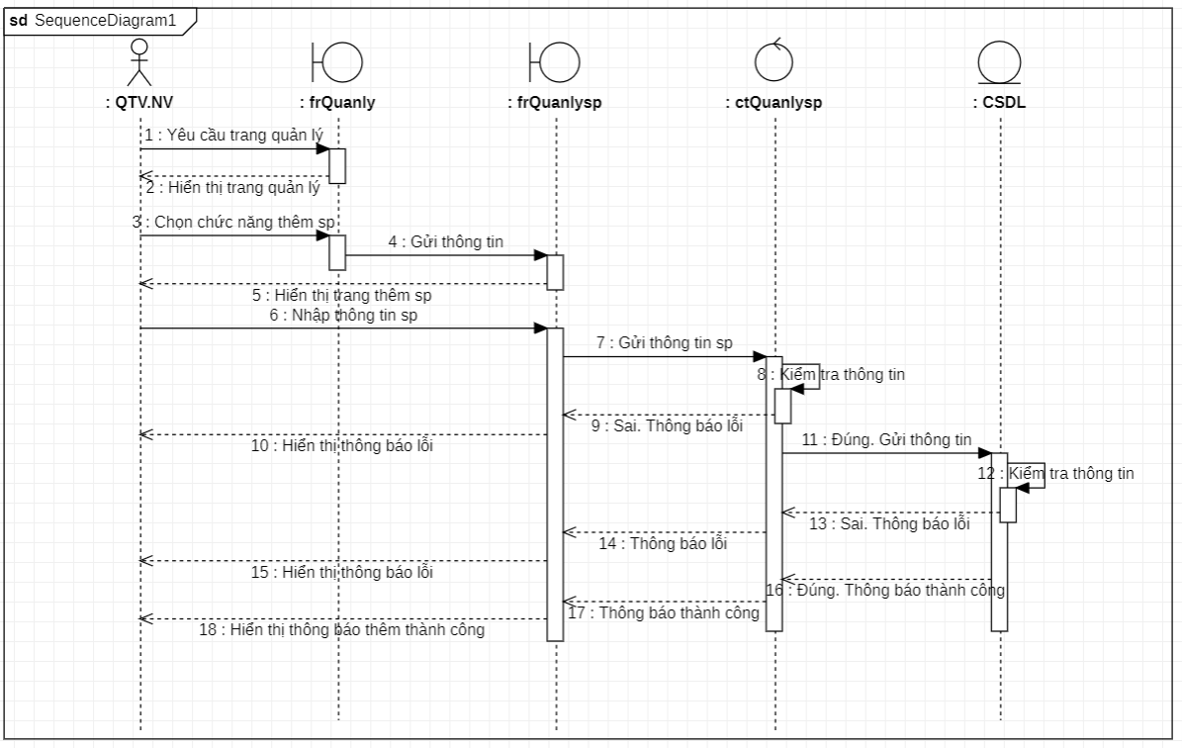
Phân tích thiết kế
Biểu đồ trình tự chức năng thêm sản phẩm

Slide 12
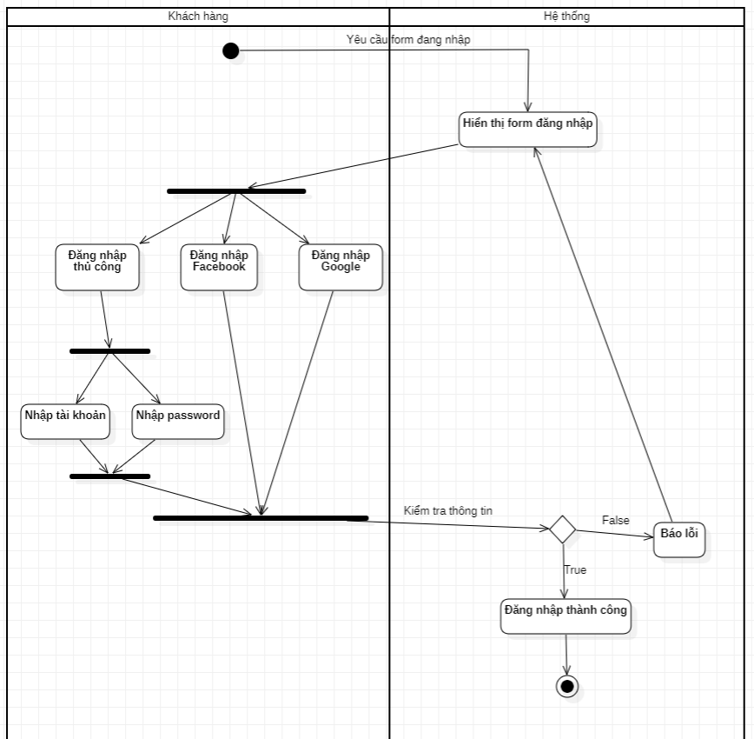
Phân tích thiết kế
Biểu đồ hoạt động chức năng đăng nhập

Slide 13
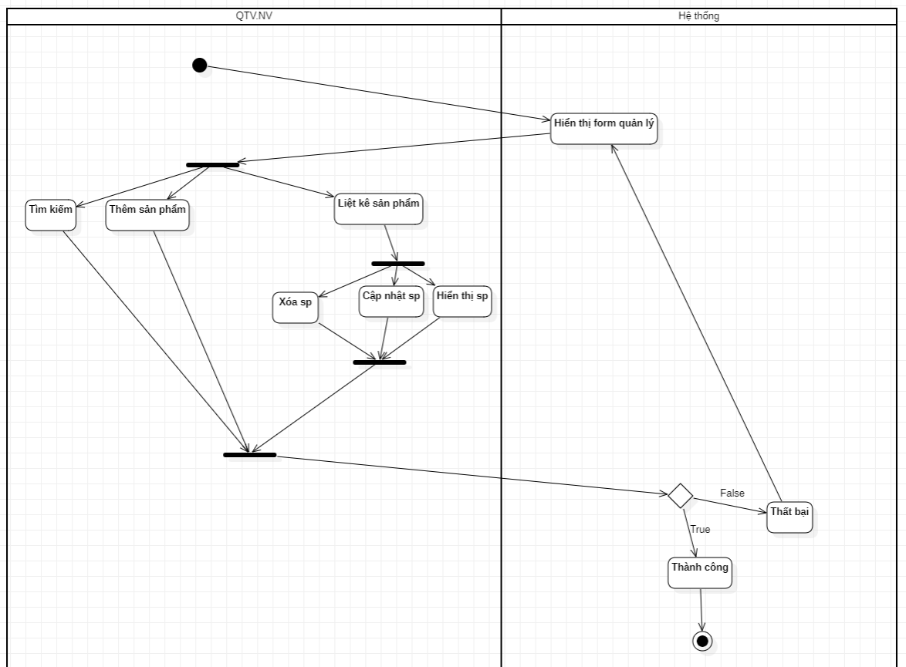
Phân tích thiết kế
Biểu đồ hoạt động chức năng quản lý sản phẩm

Slide 14
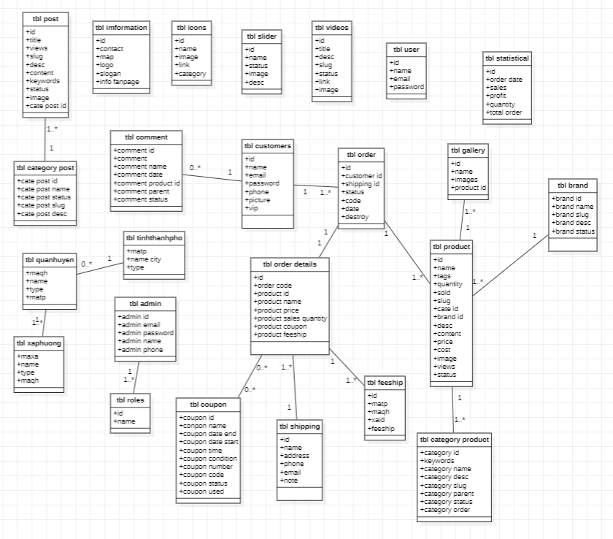
Phân tích thiết kế
Biểu đồ lớp

Slide 15


Slide 16
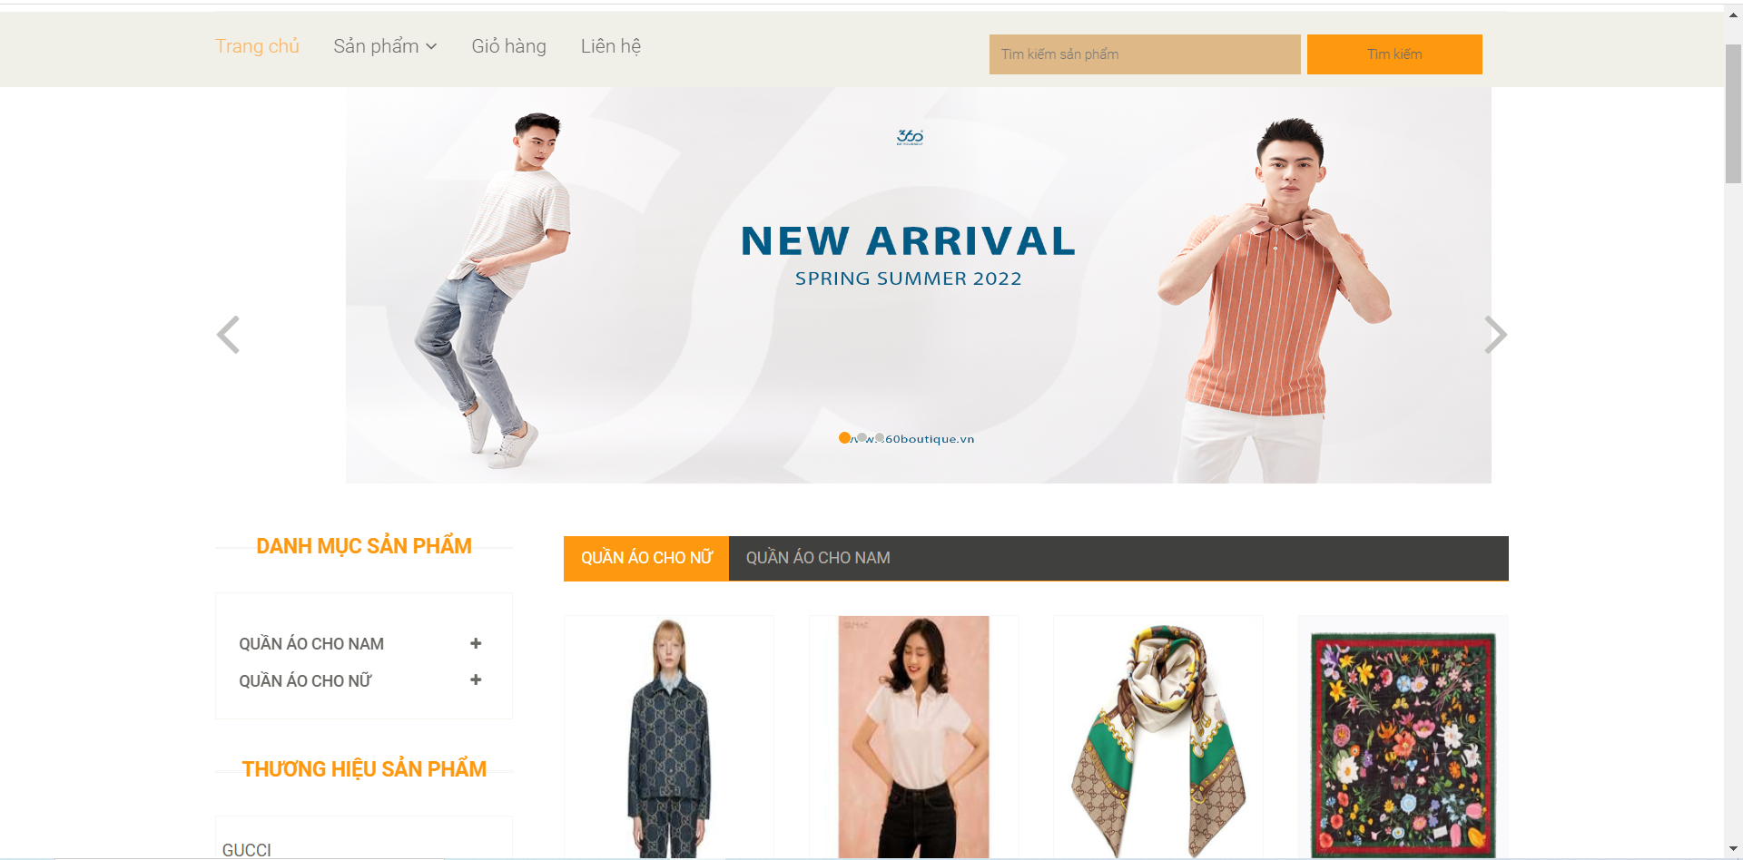
DEMO SẢN PHẨM

Slide 17
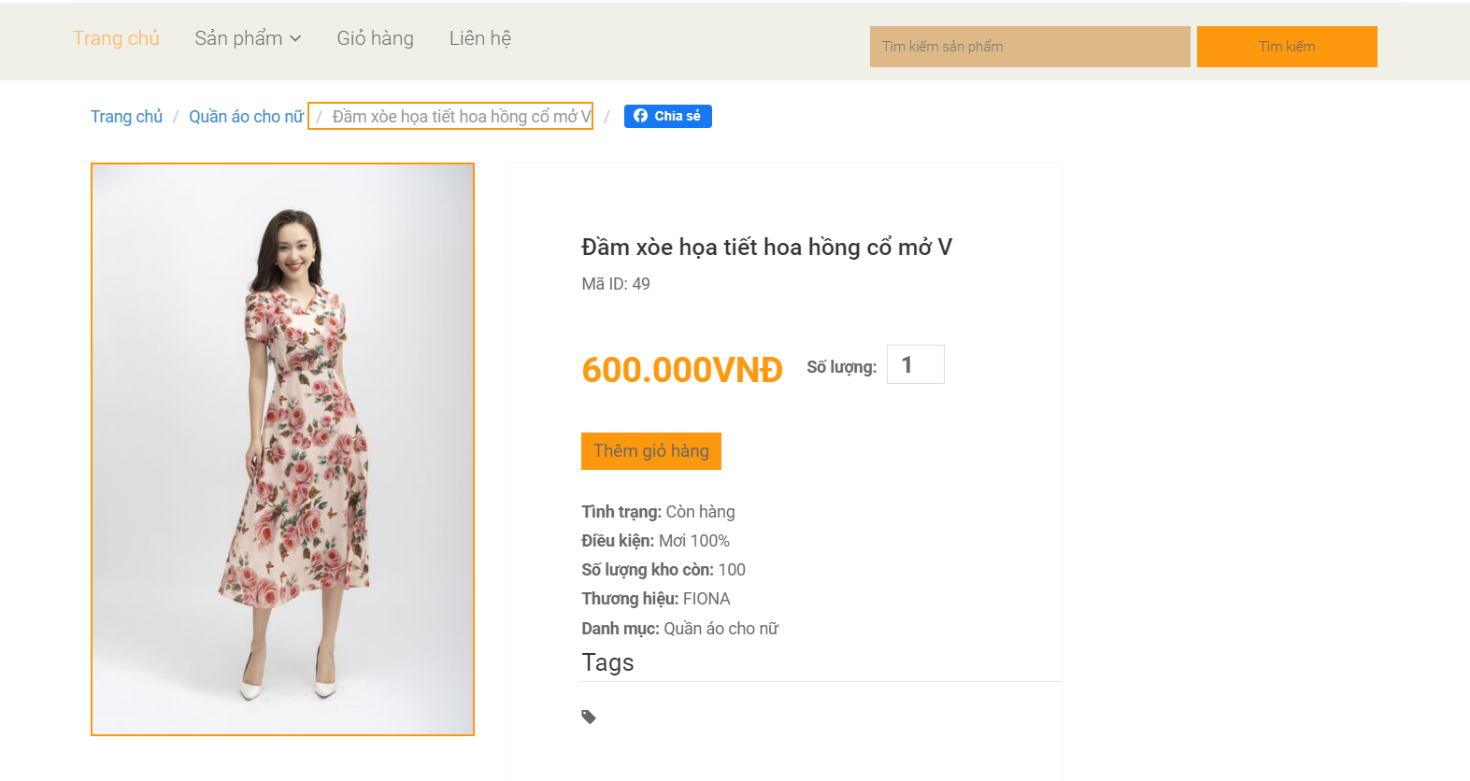
DEMO SẢN PHẨM

Slide 18
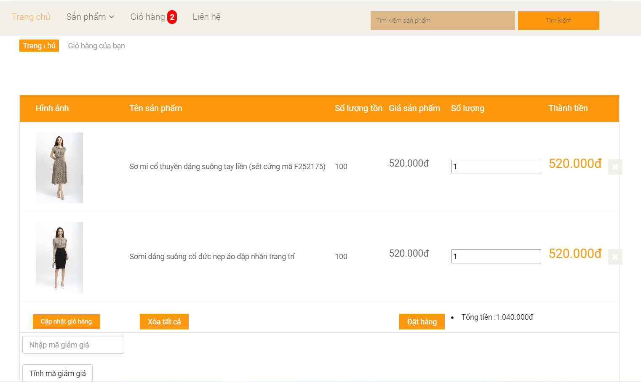
DEMO SẢN PHẨM

Slide 19
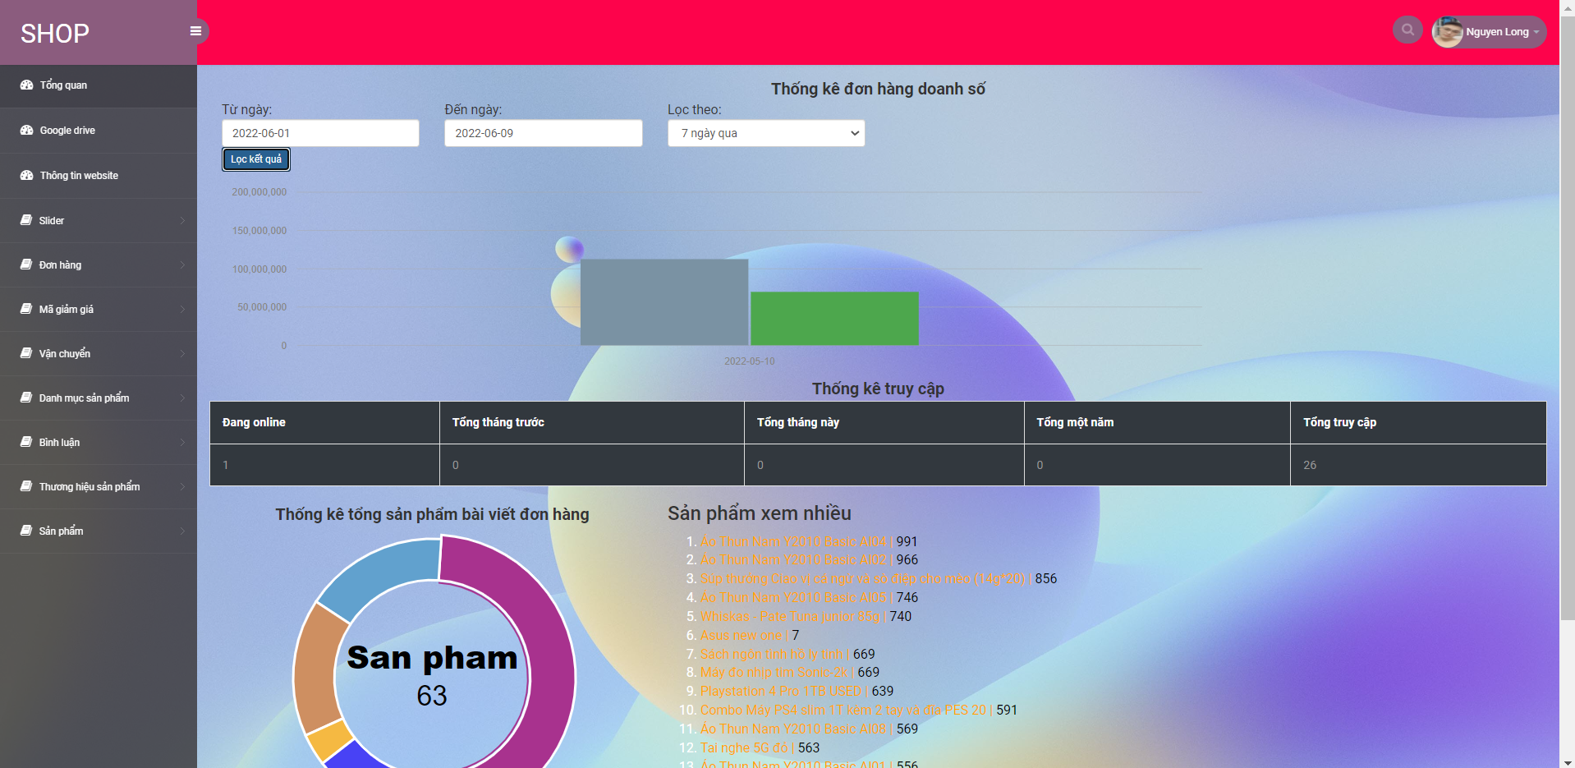
DEMO SẢN PHẨM

Slide 20
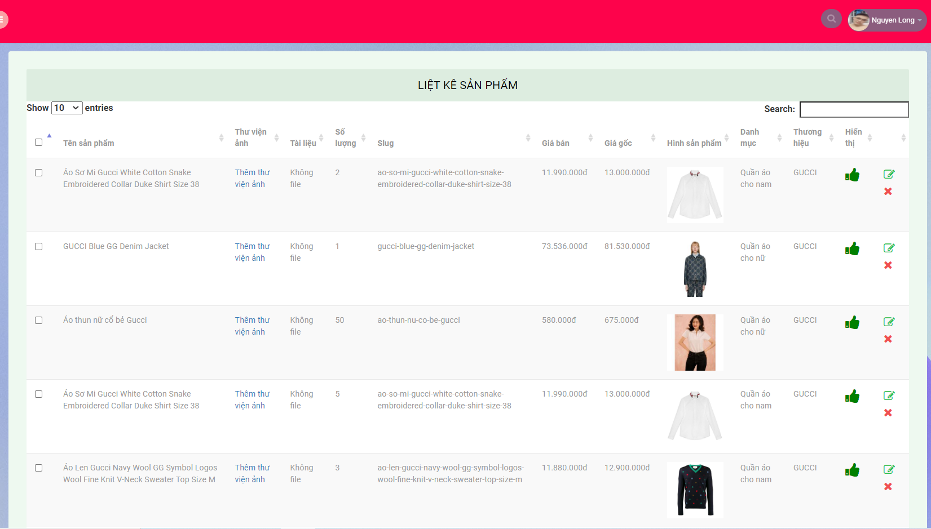
DEMO SẢN PHẨM

Slide 21
HƯỚNG PHÁT TRIỂN
Hoàn thiện các chức năng chưa đáp ứng được như đề cương đã đưa ra
Phát triển chức năng thanh toán
Liên kết tài khoản sử dụng người dùng với nhiều mạng xã hội khác
Phát triển thêm các chức năng theo dõi đơn hàng, đánh giá sản phẩm.

Slide 22

Free templates for all your presentation needs
For PowerPoint and Google Slides
100% free for personal or commercial use
Ready to use, professional and customizable
Blow your audience away with attractive visuals

